Slide 1
20220627 Progress Meeting
전영훈

Slide 2

진행 상황
Worker 당 하나의 Daemon이 실행되는 code 구현
run.sh

Slide 3
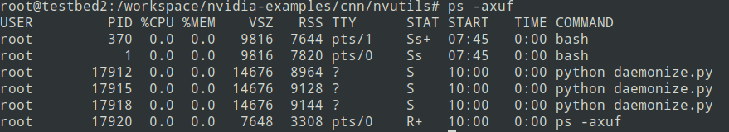
진행 상황
Worker 당 하나의 Daemon이 실행되는 code 구현
daemon 실행 여부 확인

Slide 4
Debugging
현재 방식을 이용하여 daemon을 생성하면 발생하는 문제점
worker 당 띄워준 daemon이 worker의 index를 알 수 없음
1. resnet.py 또는 runner_elastic.py에 daemon을 생성해주는 code 삽입
2. hvd.rank()를 통해 worker의 index 추출 후 daemonize.py code에 정보 제공

Slide 5
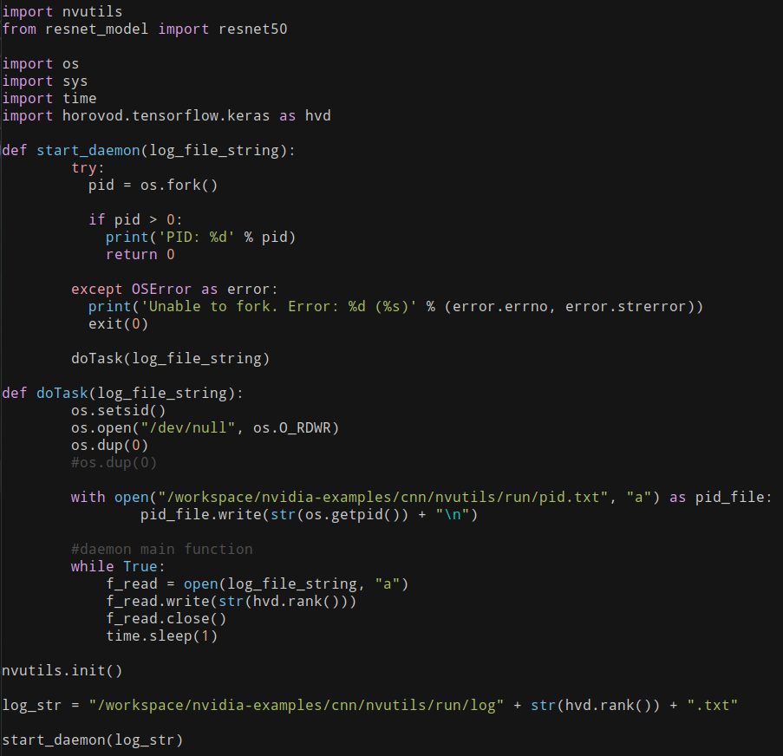
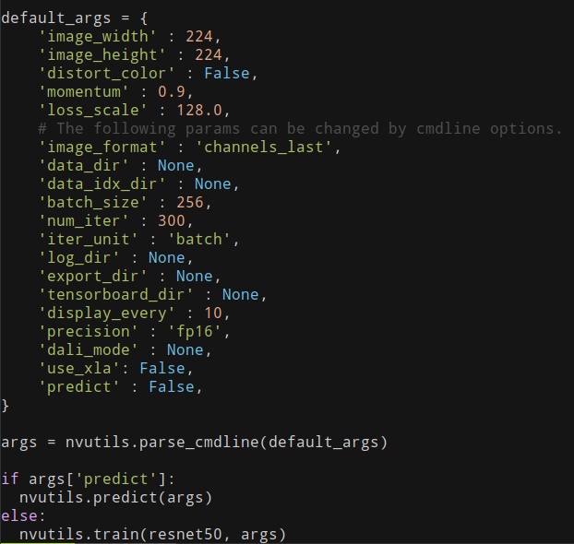
문제점 해결
학습을 시작하는 resnet.py code에 daemon을 생성해주는 code 삽입
-> daemonize.py + resnet.py

Slide 6
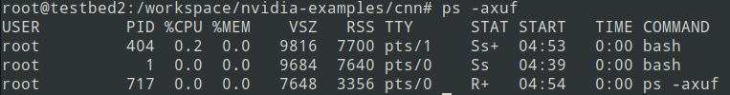
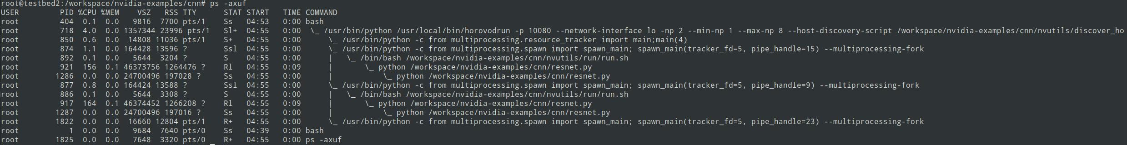

문제점 해결
학습을 시작하는 resnet.py code에 daemon을 생성해주는 code 삽입
-> daemonize.py + resnet.py

Slide 7

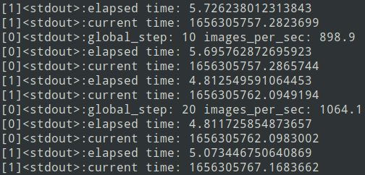
학습 진행
horovodrun 실행

Slide 8
향후 계획
REST API를 이용한 서버에 daemon 연결
log 추출 -> log 가공 -> Web Page에 시각화
Web server(Nginx, Flask, ...) <---> Web application(Flask, daemon, ...)
+
GPU Information Web Page에 시각화

Slide 9
Thank You

